Slide 1

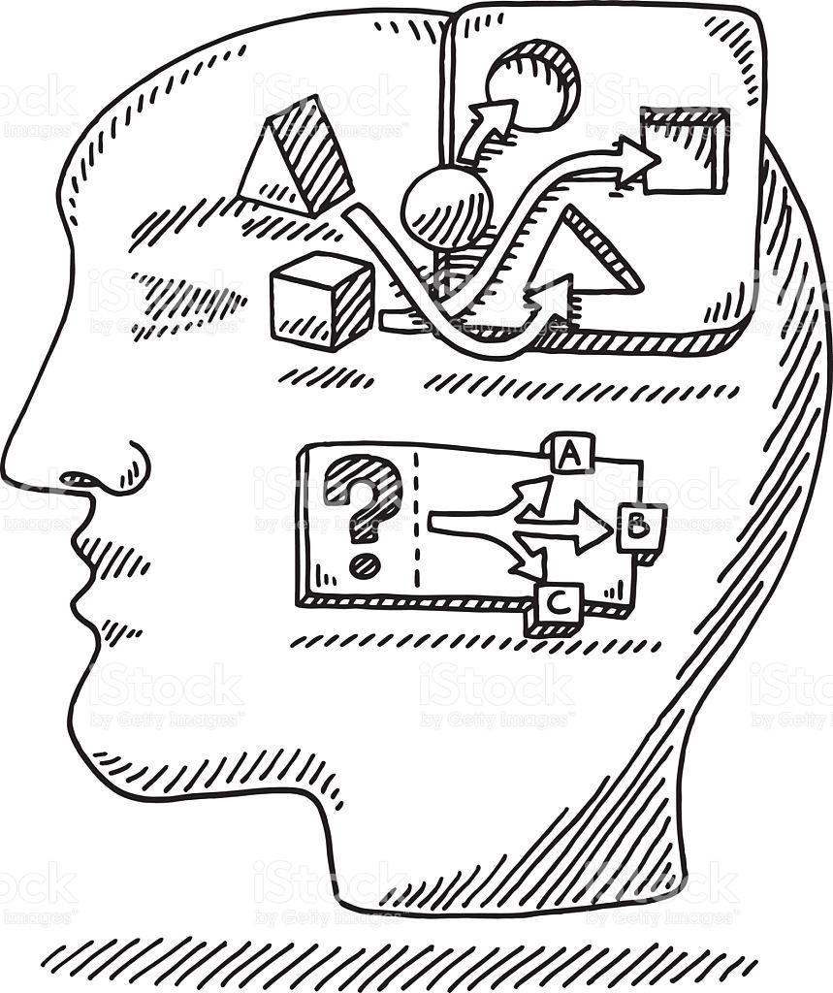
Lógica Computacional IIº Semestre
Projecto
Programação em Lógica
Prof: Zinga Firmino René

Slide 2
PERGUNTAS PARA O GRUPO 1:
Quem é a mãe da Ana?
Quem é o pai do Lucas?
Quem são os primos do Pedro?
Quem são os primos da Bruna?
Quem é neto da Bela?
Quem é neto da Ana?
Quem é filho da Adelina?
Quem é avó do Pinto?
Quem é irmão do Lucas?
Quem é avô da Adelina?

Slide 3
ELEMENTOS DO GRUPO NÚMERO 1:
 | NOME DO ESTUDNTE | AVALIAÇÃO = 15
1 | Abilio Kahombo Graça | 14 13 14 14 13
2 | Adelina Denisy António
3 | Alfredo Binji Caconda
4 | Amilton Pululo Afonso
5 | Ana Francisca Pinto
Bela
Abílio
Ana
Lucas
Adelina
Pedro
Pululo
Bruna
Lucas
Pinto

Slide 4
PERGUNTAS PARA O GRUPO 2:
Quem é a mãe de Ataíde?
Quem é o pai de António?
Quem são os primos de Bastos?
Quem são os primos de Ana?
Quem é neto de Rita?
Quem é neto de Ribeiro?
Quem é filho Javela?
Quem é avó de Somboti?
Quem é irmão de António?
Quem é Avô de Bastos?

Slide 5
ELEMENTOS DO GRUPO NÚMERO 2:
 | NOME DO ESTUDNTE | AVALIAÇÃO = 13
1 | Ana Rita Somboti = 0
2 | Ataide Ecoto Jahulo = 13
3 | Bartolomeu Watumbuca = 13
4 | Bastos Ribeiro Antonio = 13
5 | Domingos Javela = 10
Rita
Javela
Ataide
Ribeiro
Bastos
Somboti
Antonio
Ana
Bartolomeu
Domingos

Slide 6
PERGUNTAS PARA O GRUPO 3:
Quem é a mãe de Ernesto?
Quem é o pai de Arão?
Quem são os primos de Arão?
Quem são os primos de Alberto?
Quem é neto de Ernesto?
Quem é neto de Ednilson?
Quem é filho Alberto?
Quem é avó de Júlia?
Quem é irmão de Eljain?
Quem é Avô de Dos Santos?

Slide 7
ELEMENTOS DO GRUPO NÚMERO 3:
 | NOME DO ESTUDNTE | AVALIAÇÃO = 16
1 | Ednilson Moreira Dos Santos = 0
2 | Eldjain Januário Puto = 14
3 | Emanuel Arão Gilberto = 15
4 | Ermelinda Julia Kalule = 13
5 | Ernesto Bapolo Molossande = 0
Ermelinda
Ednilson
Ernesto
Elielson
Eljain
Alberto
Arão
Júlia
Ana
Dos Santos

Slide 8
PERGUNTAS PARA O GRUPO 4:
Quem é o pai do Xavier?
Quem é a mãe do Vicente?
Quem são os primos da Ilda?
Quem é irmão do Wango?
Quem é neto do Xavier?
Quem é neto da Maria?
Quem é filho da Ilda?
Quem é avó do Wango?
Quem é irmão do Mendes?
Quem é Avô do Pilartes?

Slide 9
ELEMENTOS DO GRUPO NÚMERO 4:
 | NOME DO ESTUDNTE | AVALIAÇÃO=13
1 | Eugénio Xavier Wongo=12
2
3 | Francisco Ngonga Rafael=12
4 | Ilda Maria Navela Januário = 13
5 | Isabel Pilartes Marcelino =13
Isabel
Eugénio
Xavier
Maria
Wango
Ilda
Navela
Pilartes

Slide 10
PERGUNTAS PARA O GRUPO 5:
Quem é o pai do Jelson?
Quem é a mãe do Fuca?
Quem são os primos da Cristina?
Quem é irmão do Júlio?
Quem é neto da Bela?
Quem são os netos da Teresa?
Quem são os netos de João?
Quem é avó do José?
Quem é irmão do Gasolina?
Quem é Avô do Lutucuta?

Slide 11
ELEMENTOS DO GRUPO NÚMERO 5:
 | NOME DO ESTUDNTE | AVALIAÇÃO = 13
1 | Isaias Lutucuta Sacanombo=13
2 | Jelson Januário Júlio José=13
3 | Jenuário Mateus Manuel=11
4 | João Baptista Gasolina=13
5 | João Dos Anjos Fuca=12
Teresa
João
Jelson
Bela
José
Júlio
Gasolina
Cristina
Lutucuta
Fuca

Slide 12
PERGUNTAS PARA O GRUPO 6:
Quem é o pai do Carvalho?
Quem é a mãe do Xavier?
Quem são os primos do Jovani?
Quem é irmão do Alcides?
Quem é neto da Bela?
Quem são os netos da Maria?
Quem é avó de Leão?
Quem é avô do Isaac?
Quem é irmão do Xavier?
Quem é Avô do Carvalho?

Slide 13
ELEMENTOS DO GRUPO NÚMERO 6:
 | NOME DO ESTUDNTE | AVALIAÇÃO =16
1 | João Xavier de Carvalho = 13
2 | Jorge Alcides Leão = 13
3 | José Correia Sopite = 14
4 | Jose Isaac Da Silva Faria = 14
5 | Jovani Monteiro
João
Maria
Xavier
Bela
Alcides
Jorge
Isaac
Jovani
Carvalho
Leão

Slide 14
PERGUNTAS PARA O GRUPO 7:
Quem é o pai do Silva?
Quem é a mãe do Rico?
Quem são os primos do Milton?
Quem é irmão do Nilo?
Quem é neto da Leontina?
Quem são os netos da Luzia?
Quem é avó do Silva?
Quem é avó do Rico?
Quem é irmão do António?
Quem é o avô do Nilo?

Slide 15
ELEMENTOS DO GRUPO NÚMERO 7:
 | NOME DO ESTUDNTE | AVALIAÇÃO =14
1 | Leontina Anabela Inácio=12
2 | Luis Helvercio Antonio=14
3 | Luzia Tchonguende Wambu=12
4 | Marcela Marques José=0
5 | Maria Emilia Pedro = 13
Luis
Luzia
Leontina
Bela
António
Nilo
Marcela
Milton
Silva
Rico

Slide 16
PERGUNTAS PARA O GRUPO 8:
Quem é o pai do Fernandes?
Quem é a mãe do Paiva?
Quem são os primos do Ricardo?
Quem é irmão do Sony?
Quem é o neto da Mevilde?
Quem são os netos da Mevilde?
Quem é avô do Galito?
Quem é avô do Graciano?
Quem é irmão do Rodino?
Quem é avô do Fernandes?

Slide 17
ELEMENTOS DO GRUPO NÚMERO 8:
 | NOME DO ESTUDNTE | AVALIAÇÃO =14
1 | Mevilde Pagamento Simões=14
2 | Patrício Paiva Graciano=10
3 | Paulo Sapalo Ricardo=14
4 | Rodino Galito Tchissipo=14
5 | Sony Sebastião Fernandes=13
Patrício
Mevilde
Paiva
Paulo
Ricardo
Galito
Rodino
Sony
Fernandes
Graciano

Slide 18
PERGUNTAS PARA O GRUPO 9:
Quem é o pai do Maria?
Quem é a mãe do Victor?
Quem são os primos do Filipe?
Quem é irmão do Ituamba?
Quem é o neto da Teresa?
Quem são os netos da Teresa?
Quem é avô do Costa?
Quem é avô do Adão?
Quem é irmão do Victor?
Quem é avô do Costa?

Slide 19
ELEMENTOS DO GRUPO NÚMERO 9:
 | NOME DO ESTUDNTE | AVALIAÇÃO =15
1 | Tarcísio Mungole Katchiyo=14
2 | Teresa Katale Sapalo=14
3 | Teresa Correia Seculo=14
4 | Victor da Costa Ituamba=14
5 | Yuri Muginga Tchilingue=14
Yuri
Teresa
Victor
René
Costa
Ituamba
Filipe
Adão
Simão
Maria

Slide 20
PERGUNTAS PARA O GRUPO 10:
Quem é o pai do Fernando?
Quem é a mãe do Salomão?
Quem são os primos do Manuel?
Quem é irmão do Jeke?
Quem é o neto da Sansa?
Quem são os netos da Maria?
Quem é avô do Tadeu?
Quem é avô do Manuel?
Quem é irmão do Belo?
Quem é avô do Jeke?

Slide 21
ELEMENTOS DO GRUPO NÚMERO 10:
 | NOME DO ESTUDNTE | AVALIAÇÃO= 14
1 | Zeferino Manuel Belo=14
2 | Francisco Carlos= 11
3 | Tadeu Jeke=14
4 | Salomão Pambo=12
5
Francisco
Maria
Carlos
Sansa
Belo
Jeke
Manuel
Salomão
Tadeu
Fernando

